Slide 1
阶段性评审汇报
第四组汇报
https://gitee.com/Starmoon30/RandomShop
汇报人：管瀚博 翁逸轩 汪昊 吴炜铖 邓嘉文
时间：2024年12月5日

Slide 2
PPT模板 http://www.1ppt.com/moban/
目
01
项目总进度
录
项目成品展示以及最新计划
02
contents
03
个人成果汇报

Slide 3
01
项目总进度

Slide 4
当前项目进度
项目总体进度为76%
估算依据：
维度 | 权重 | 完成情况
前端 | 40% | 68%（17/25）
后端 | 40% | 93%（25/27）
测试 | 20% | 58%（11/19）

Slide 5
项目成品展示以及最新计划
02

Slide 6
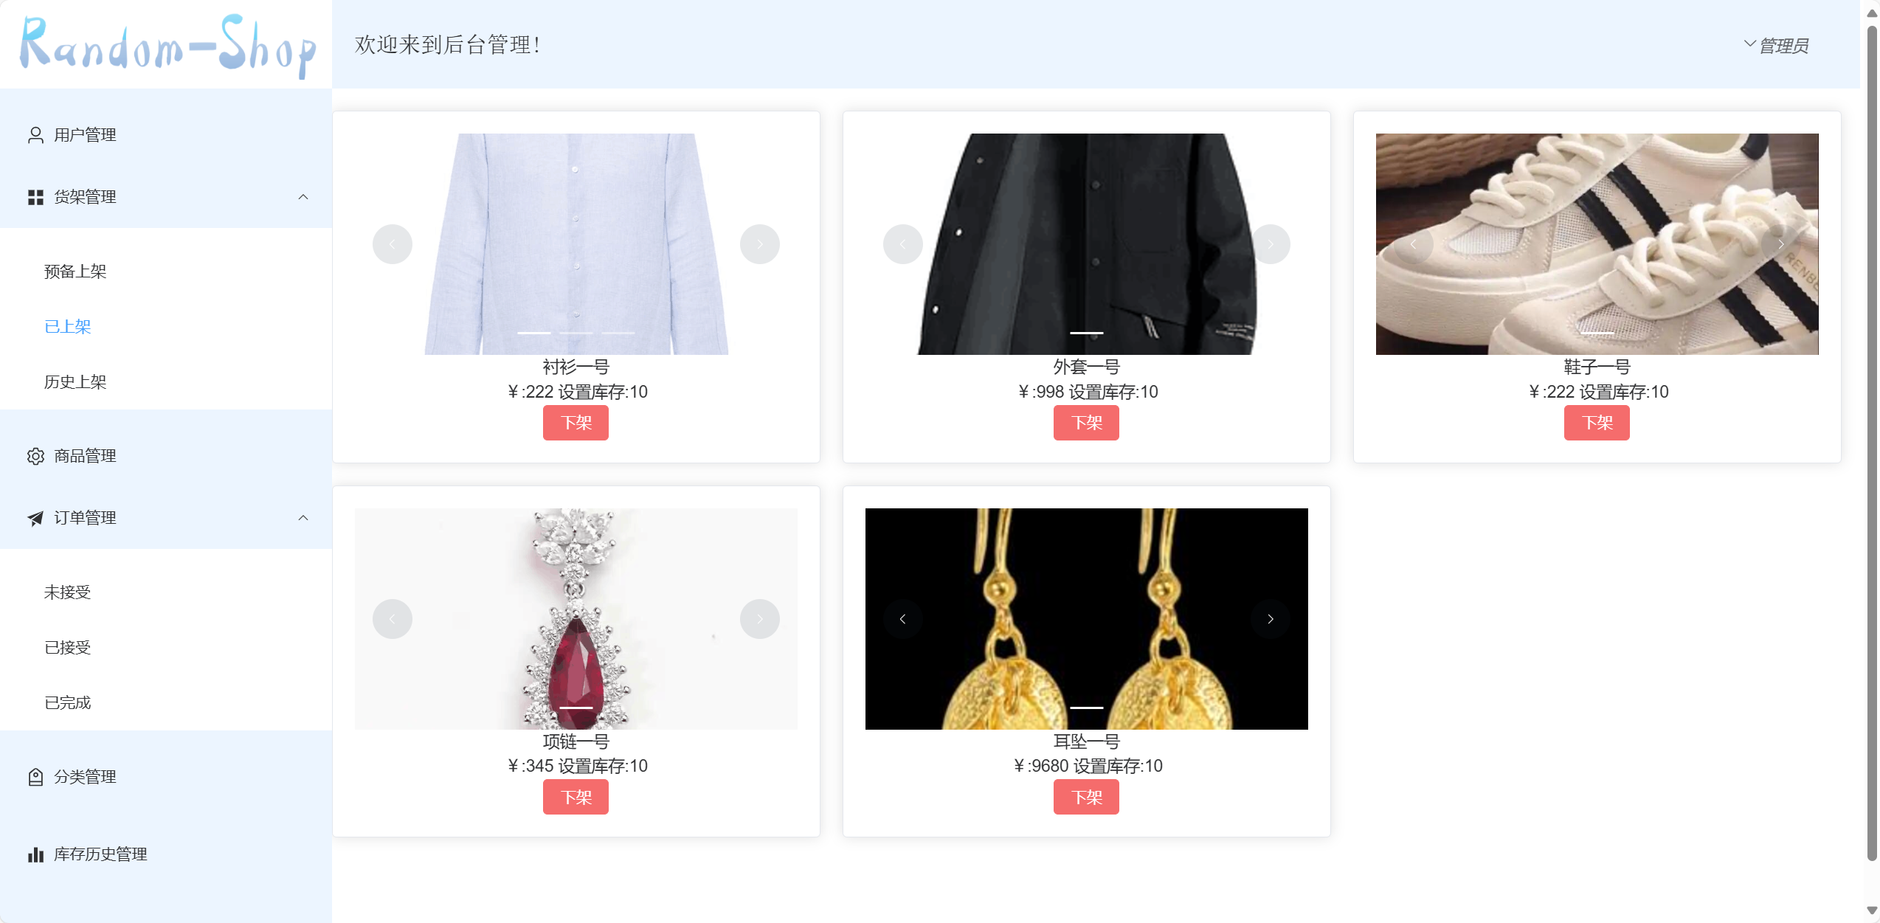
商品浏览界面

Slide 7
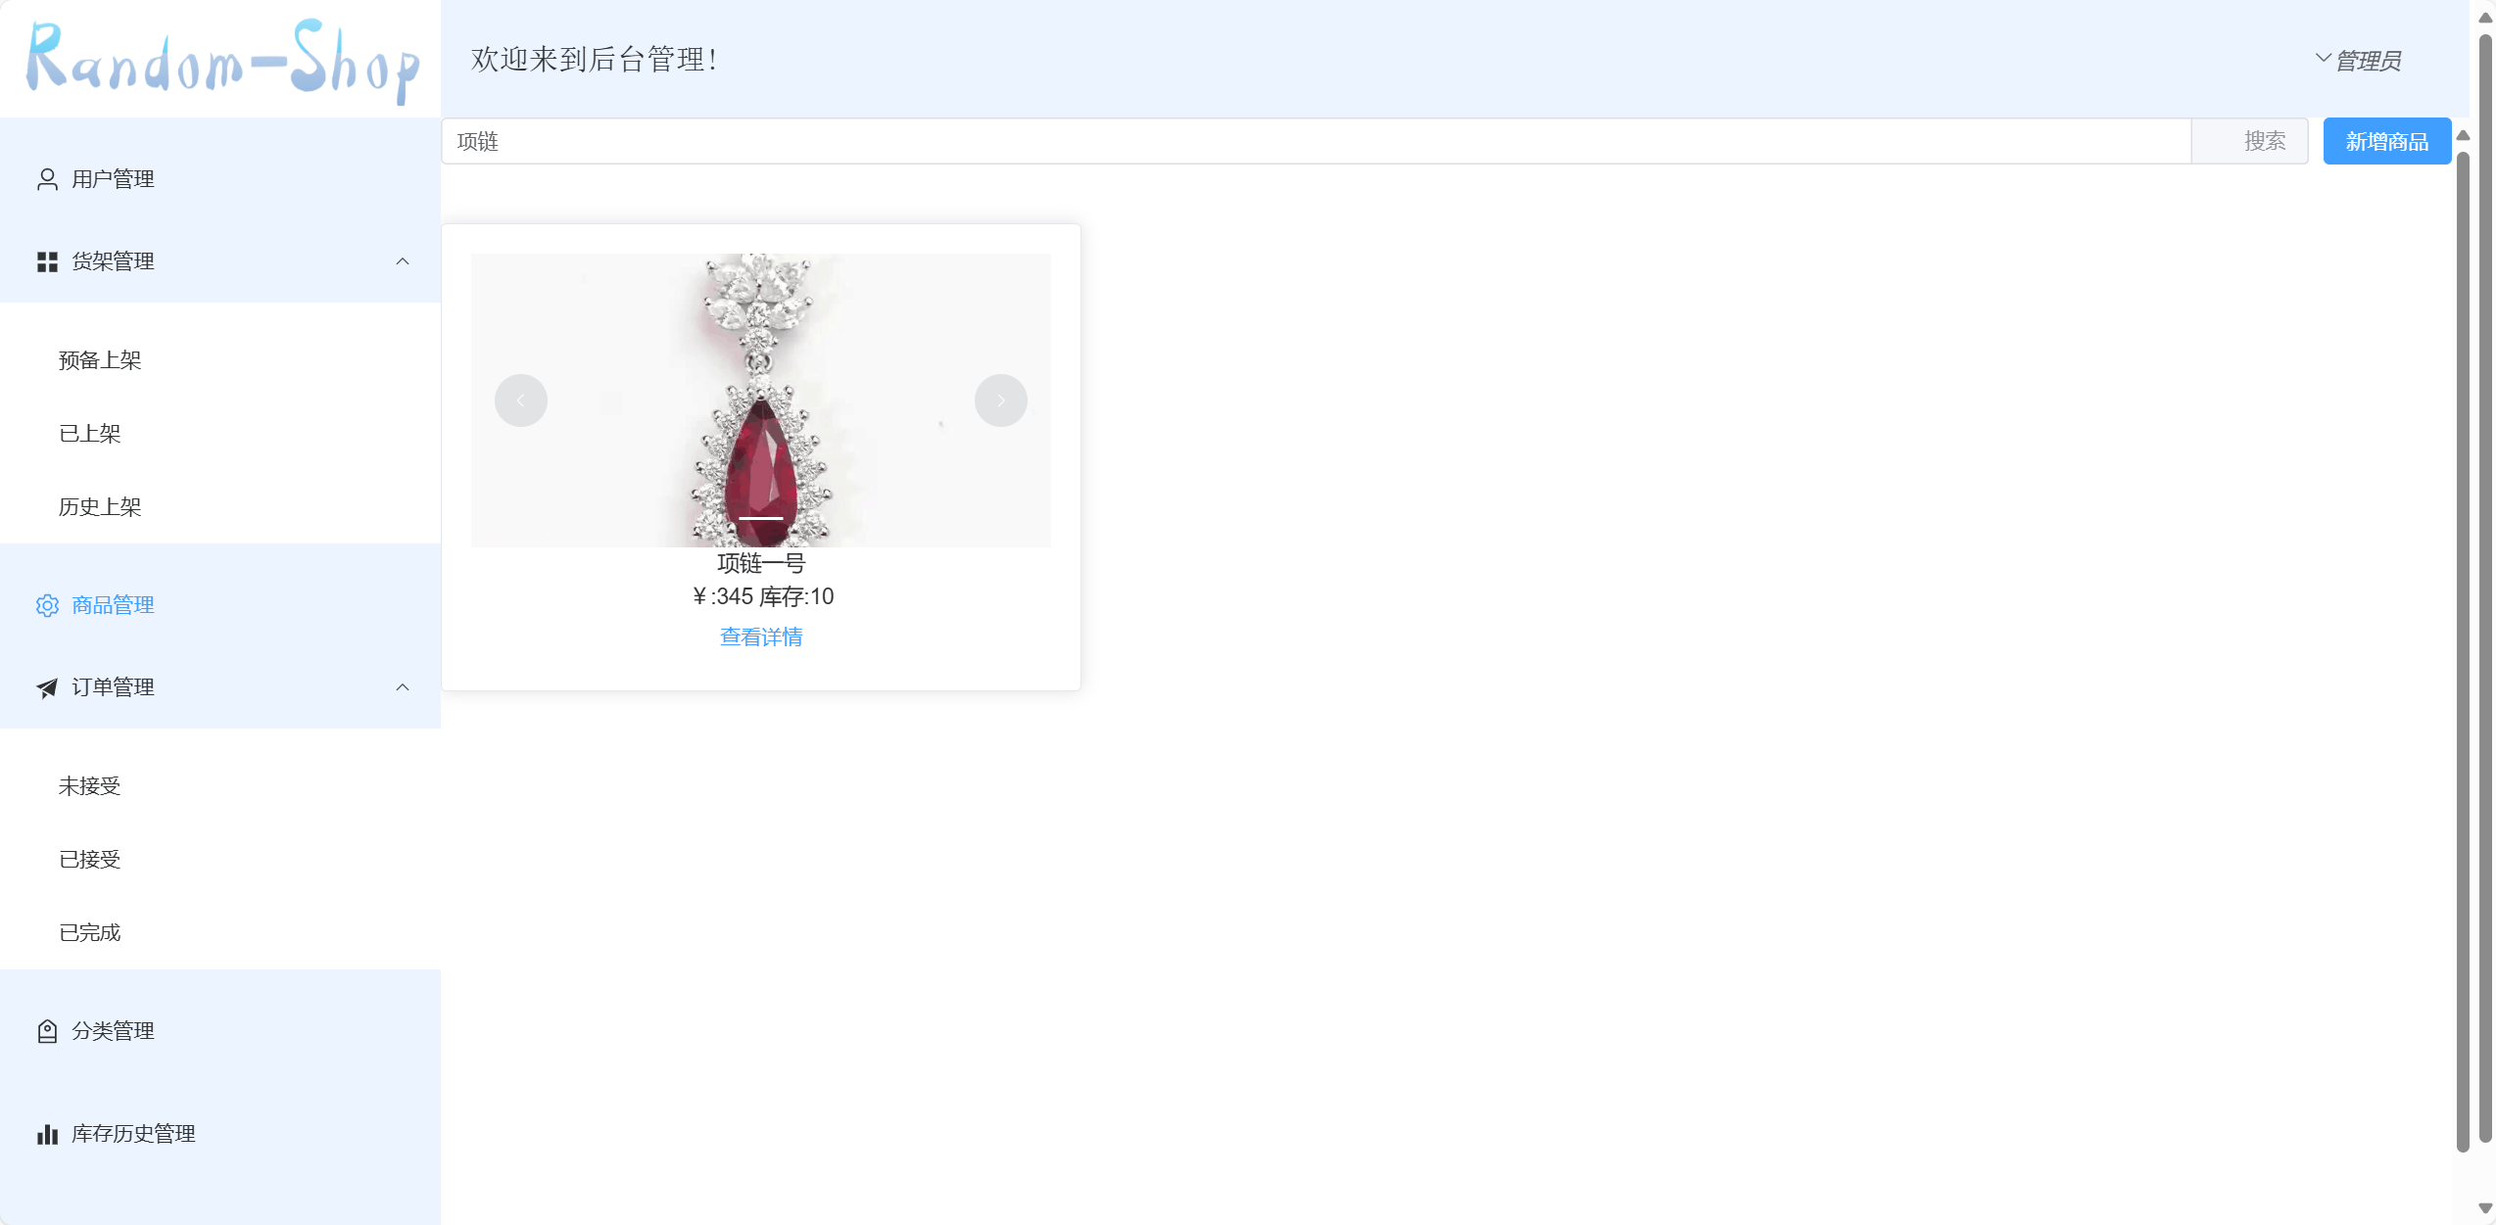
搜索商品界面

Slide 8
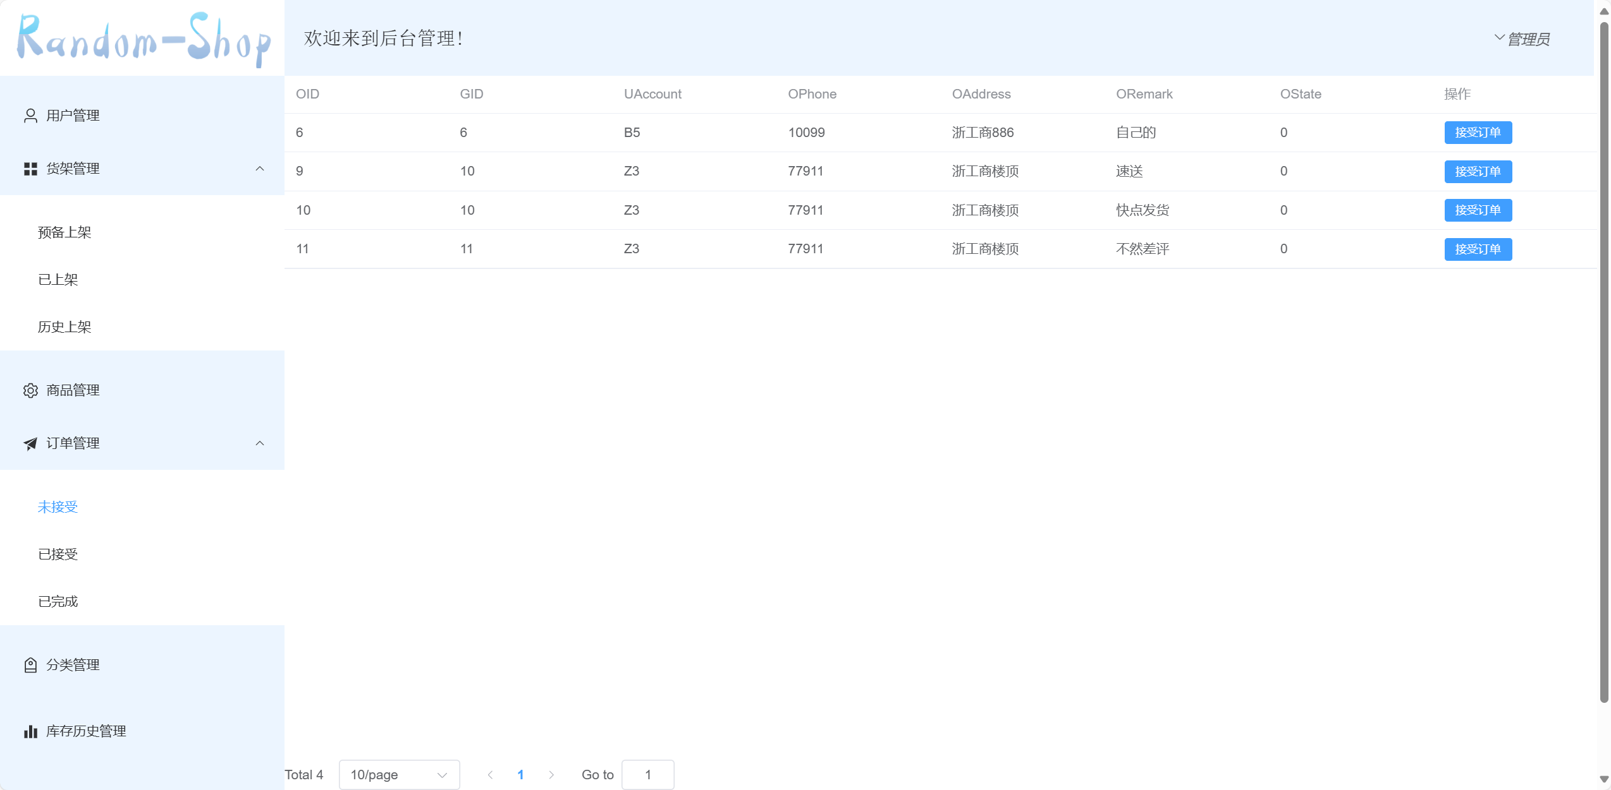
订单管理界面

Slide 9
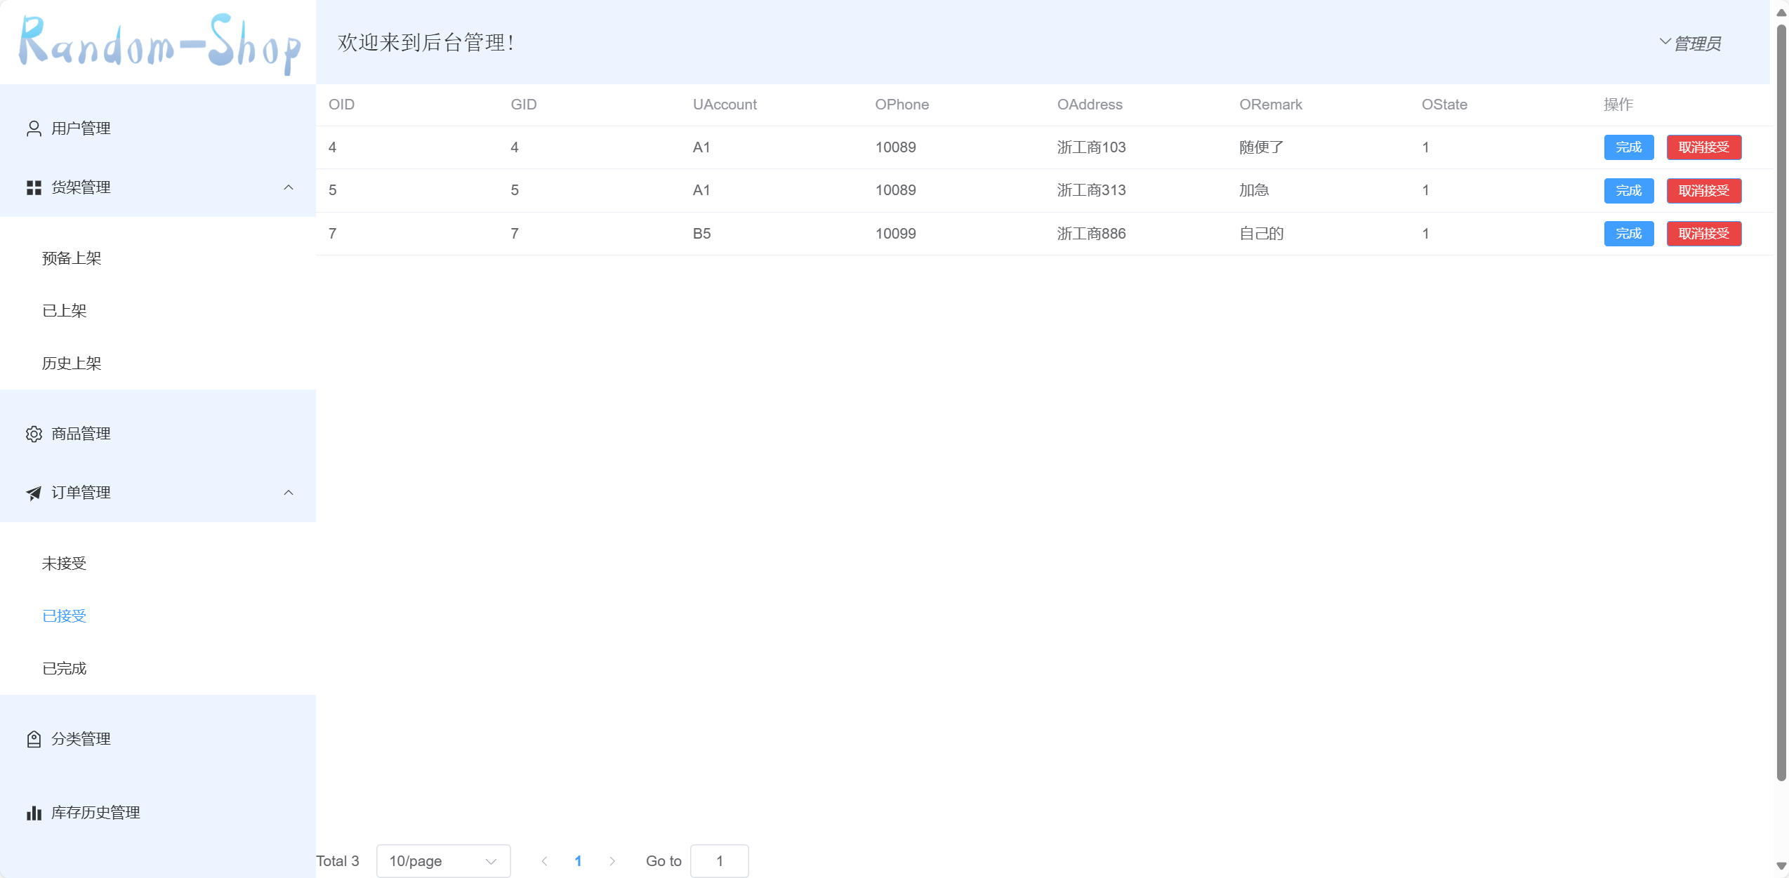
接受订单界面

Slide 10
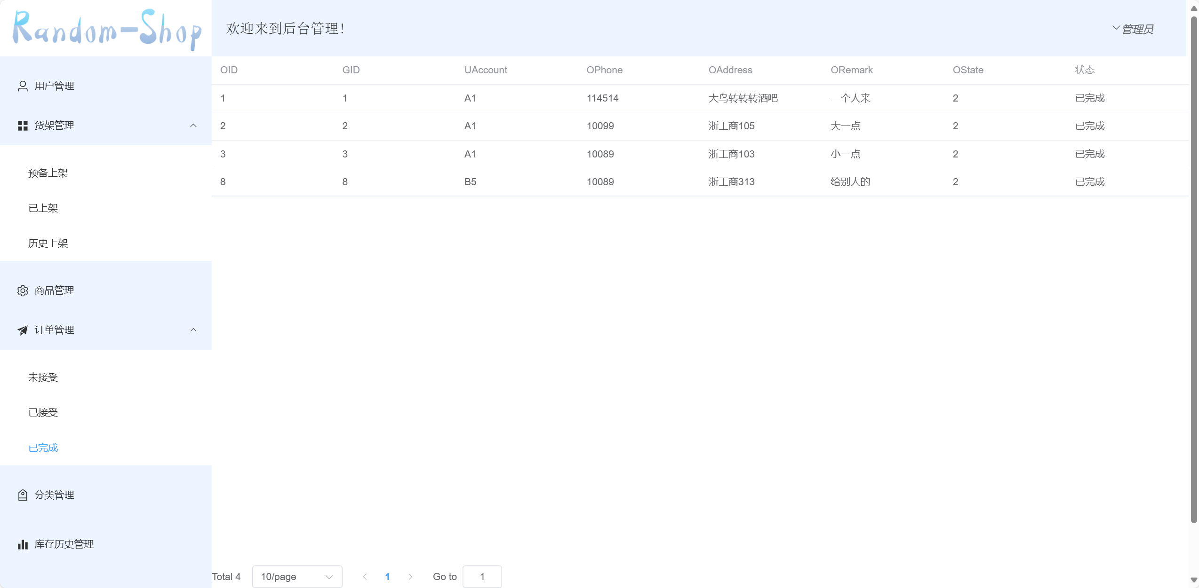
已完成订单界面

Slide 11
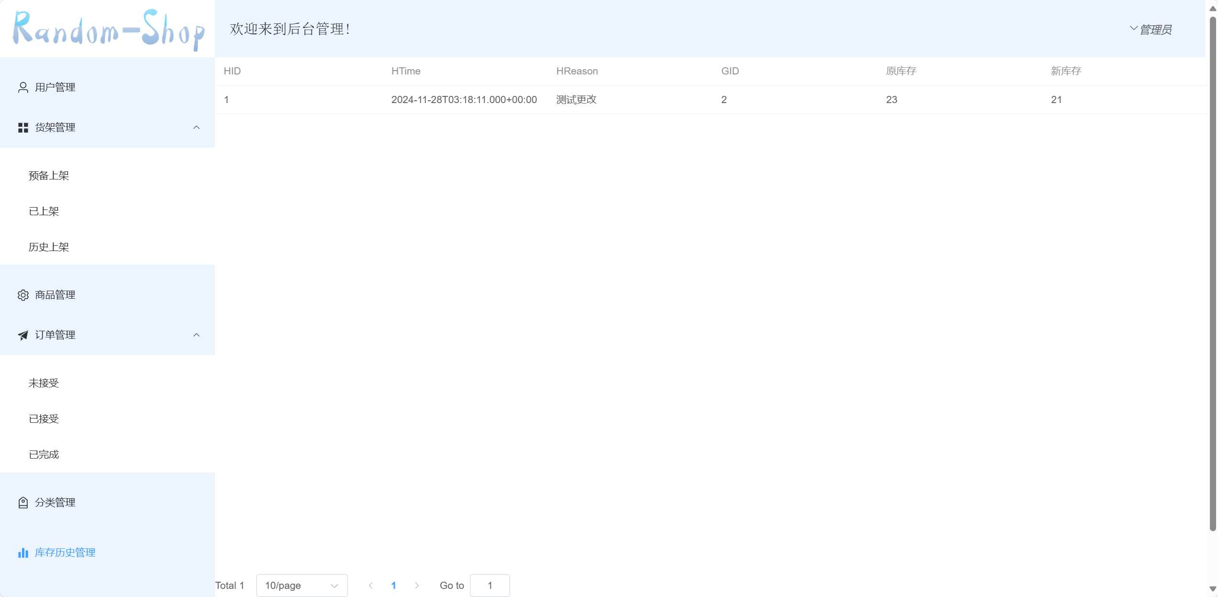
库存更改历史界面

Slide 12
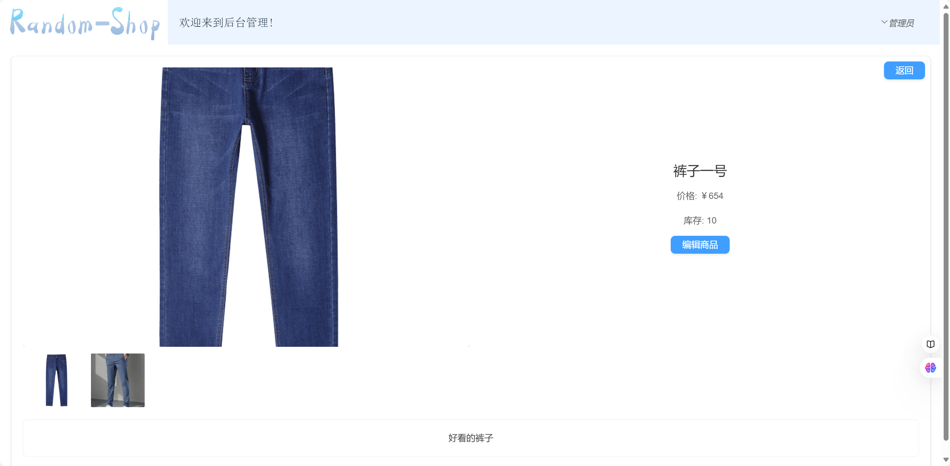
商品详情及多图片界面

Slide 13
最新计划
- 完成前端
根据升级需求包A的内容完成所需要的所有前端界面
- 完成前后端对接
完成前后端数据对接，实现所有功能
- 测试
完成所有升级功能的测试
- 编写文档
为新的软件包编写部署文档和其他所需要的文档

Slide 14
个人成果汇报
03

Slide 15
管瀚博—后端
后端
链接
接口文档
链接

Slide 16
汪昊—前端
前端
链接
前端演示
链接
个人日志
链接

Slide 17
翁逸轩—数据库设计+PPT制作+项目管理
数据库设计文档
链接
项目管理报告
链接

Slide 18
吴炜铖—测试
测试相关文件
链接

Slide 19
邓嘉文—需求规格说明书编写+部分前端
需求规格说明书
链接
工作记录
链接

Slide 20
谢谢大家

